Slide 1
信息科技实验一板通
小西带你学编程
米思齐团队

Slide 2
第 1 课
按钮开关

Slide 3
课程目标
了解内嵌LED灯的控制方法
利用模块获取按钮的状态
理解条件分支结构，能够编写程序完成条件判断

Slide 4
01
问题提出

Slide 5
想一想
按钮是一种常用的电器控制元件，常用来接通或断开控制电路，从而达到控制其他电器元件的目的。如果想用MixGo CC主控板上的按钮控制内嵌灯的开关变化，应该如何实现呢？

Slide 6
02
探究实践

Slide 7
逻辑梳理
首先将利用模块获取主控板上按钮的状态，之后利用条件判断结构，在满足条件时改变内嵌LED灯的状态。

Slide 8
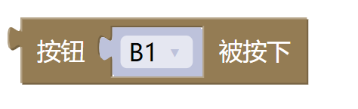
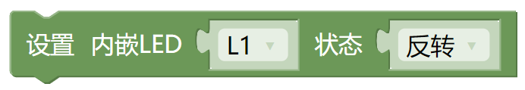
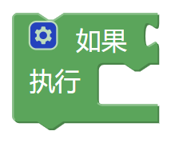
模块列表
板载传感分类
板载执行分类
控制分类
Notes:
在我们的生活中，很多地方都可以看到这样的电子屏，他们可以显示文字、可以显示图标。那么在我们使用的mixgo开发板上也有这样的一块点阵屏，我们是否可以可以在MixGo的屏幕上显示一个爱心，向佛山表达我们的热爱呢？

Slide 9
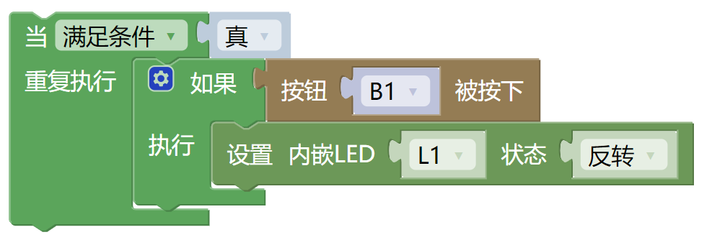
程序演示
编写图中所示的代码，上传程序。当提示“上传成功”之后，查看效果。

Slide 10
03
知识积累

Slide 11
学一学
条件分支结构
在程序设计中，有时需要根据某些条件是否成立来决定语句流程的走向，这种结构被称为条件结构。
开始
条件表达式
否
是
语句块1
语句块2
Notes:
需要注意的是，智能物联套件中的带灯按钮块会在压下时发送信号1，抬起时发送信号0，但并非所有的按钮模块发送信号都遵从这一规则，可能存在相反的情况，即压下时为低电平，抬起时为高电平，具体的模块功能需要在使用时通过串口打印具体查看。

Slide 12
04
拓展任务

Slide 13
课后思考
调整程序功能，在保持按钮B1控制内嵌灯L1亮灭的同时，同样利用按钮B2实现对内嵌灯L2亮灭的控制。

